Slide 1
A
SENTIMEN ANALYSIS related to
Alitalia
Based on twitter

Slide 2
Problema?
"La notizia dello sciopero proclamato dai lavoratori della nostra compagnia di bandiera il 21 maggio 2019 - commentano i capigruppo della Lega al Senato ed alla Camera, Massimiliano Romeo e Riccardo Molinari - dimostra tutta la criticità che la vicenda ha assunto. Occorre fare presto, non può essere perso altro tempo: vanno tutelati gli oltre diecimila posti di lavoro".

Slide 3
Per cosa viene ricordata Alitalia
Alla fine dell'anno, il proprietario, lo Stato, ripianava i conti, tutti, rigorosamente in rosso.
Bilanci
nonostante non avesse mai chiuso un bilancio in attivo, salvo nell'era dell'ad Domenico Cempella, (1996-2000).
V
UP
DOWN
Sesta al mondo
(1996-2000), era ancora la sesta compagnia al mondo per la copertura delle rotte, l'eleganza, i migliori piloti provenienti dall'Aeronautica militare, le hostess poliglotte, il cibo e il servizio a bordo, si è andata nel tempo sgretolando.
X
FAMOSA PER IL SERVIZIO CLIENTI

Slide 4
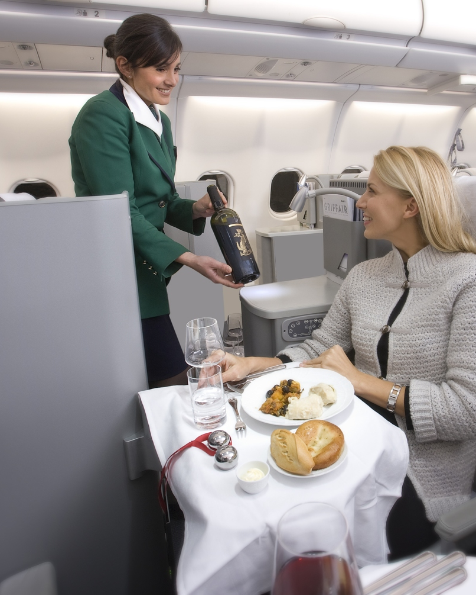
TRALASCIAMO I BILANCI…. CHE DA SEMPRE SONO CROCE E DELIZIA DI ALITALIA
SIAMO SICURI CHE ALMENO ALITALIA SIA RIMASTO QUELLO CHE TUTTI PENSAVANO CHE FOSSE, OVVERO, L’IMMAGINE (BELLA ED EFFICIENTE) DELL’ITALIA NEL MONDO. I CLIENTI QUANDO VIAGGIANO CON ALITALIA SCELGONO ANCORA IL MIGLIOR SERVIZIO COMPARATO ALLE ALTRE COMPAGNIE ?
Aaron Edward
CEO & President

Slide 5
Perché
abbiamo
bisogno di
una sentiment
Analysis per il customer satisfaction di Alitalia?
SEMPLICE, perché non abbiamo a disposizione nessun indagine ufficiale che indichi la customer satisfaction, resta tutto privato…

Slide 6
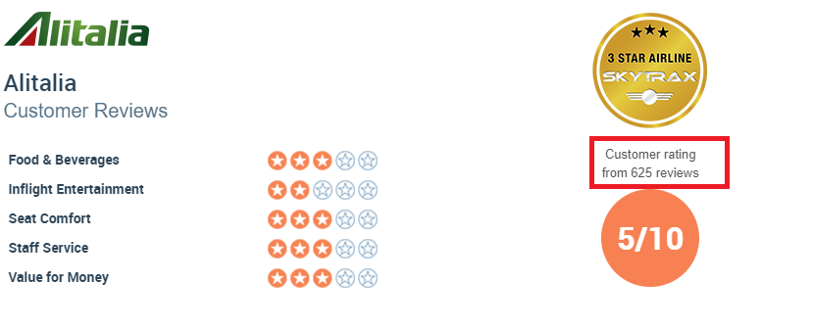
I
MA…
QUALCOSA DI NON UFFICIALE ESISTE, ANCHE SE 625 RECENSIONI, SONO TROPPO POCHE…
Source:
www.airlinequality.com

Slide 7
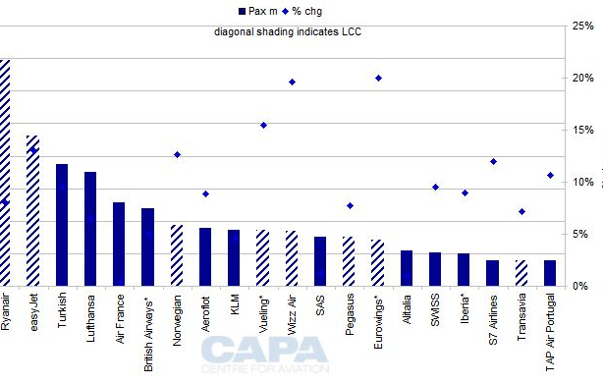
I
I 20 principali marchi di compagnie aeree europee per numero di passeggeri: calendario 2018
Source:
https://centreforaviation.com/analysis/reports/europe-airline-groups-2018-ranking-lufthansa-group-still-at-the-top-456098

Slide 8





Confrontiamo il customer satisfaction di Alitalia con atlri 5 competitors ( che offrono tra l’altro prezzi migliori)

Slide 9
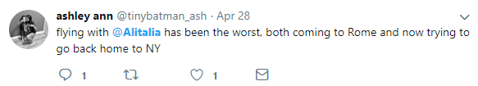

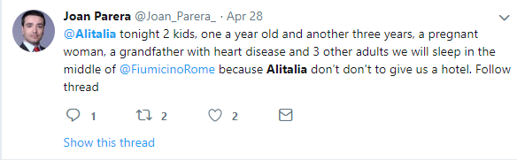
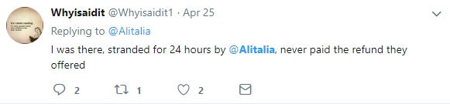
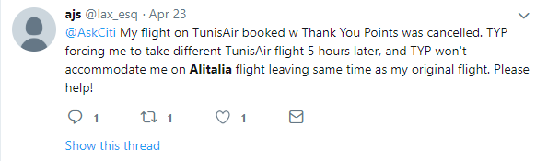

I
DOVE PRENDIAMO I DATI PER LA NOSTRA ANALISI?
DA TWITTER!!!
(
Le persone amano condividere il loro stato, fortunatamento lo fanno con un tag @Alitalia

Slide 10
Struttura dell’analisi
04
j
Analysis
Per ogni compagnia aerea in analisi, forniamo un grafo per confrontare il customer satisfaction
03
9
Score per tweet
Per ciascun tweet estratto relative ad una specifica compagnia, assegniamo uno score basato sulla sentiment word list
02
D
Load sentiment word lists
Inseriamo la lista delle parole considerate positive e quella delle negative, ci servirà per l’analisi
01
a
Ricerca per tag su twitter
Per ogni compagnia, usiamo come tag il brad (e.g. @Alitalia) ed estraiamo tutti I commenti

Slide 11
Ricerca per tag su twitter
Per ogni compagnia, usiamo come tag il brad (e.g. @Alitalia) ed estraiamo tutti I commenti
f
I Disagree
Y
Expensive
h
La nostra tecnologia di riferimento sarà R. Estraiamo I tweet con il pacchetto di Jeff Gentry’s twitteR :
# load the package
library(twitterR)
#get the 30000 most recent tweets mentioning @alitalia
alitalia.tweets=searchTwitter(“@alitalia”, n=30000)
I like

Slide 12
COSA CONTIENE IL NOSTRO OGGETTO?
ALITALIA.TWEETS
length(alitalia.tweets)
Vedo quanti tweets sono stati presi
U
01
tweet=alitalia.tweets[[1]]
Ottengo il primo tweet
X
tweet$getScreenName()
Restituisce il nome dell’autore del tweet
02
E
tweet$getText()
Il contenuto del tweet
03
Q
04

Slide 13
Struttura dell’analisi
04
j
Analysis
Per ogni compagnia aerea in analisi, forniamo un grafo per confrontare il customer satisfaction
03
9
Score per tweet
Per ciascun tweet estratto relative ad una specifica compagnia, assegniamo uno score basato sulla sentiment word list
02
D
Load sentiment word lists
Inseriamo la lista delle parole considerate positive e quella delle negative, ci servirà per l’analisi
01
a
Ricerca per tag su twitter
Per ogni compagnia, usiamo come tag il brad (e.g. @Alitalia) ed estraiamo tutti I commenti

Slide 14
Load sentiment word lists
Inseriamo la lista delle parole considerate positive e quella delle negative, ci servirà per l’analisi
Hu & Liu hanno pubblicato un “opinion lexican”
che categorizza una grande mole di parole in base
al significato, positivo o negativo. E.g.
Positive: love, great, best
Negative: hate, bad, sucks
I

Slide 15
T
1
Download opinion lexicon dataset: https://www.cs.uic.edu/~liub/FBS/sentiment-analysis.html
A
Carichiamo le due liste in due oggetti R diversi
list.pos=scan('../data/positive-words.txt', what='character', comment.char=‘;’)
list.neg=scan('../data/negative-words.txt', what='character', comment.char=';')
6
B
Aggiungiamo qualche parola positive e negative (opzionale) E.g.
pos.words=c(list.pos, ‘bellissimo’)
c
Come creiamo il nostro dataset di parole positive e negative in R?
C

Slide 16
Struttura dell’analisi
04
j
Analysis
Per ogni compagnia aerea in analisi, forniamo un grafo per confrontare il customer satisfaction
03
9
Score per tweet
Per ciascun tweet estratto relative ad una specifica compagnia, assegniamo uno score basato sulla sentiment word list
02
D
Load sentiment word lists
Inseriamo la lista delle parole considerate positive e quella delle negative, ci servirà per l’analisi
01
a
Ricerca per tag su twitter
Per ogni compagnia, usiamo come tag il brad (e.g. @Alitalia) ed estraiamo tutti I commenti

Slide 17
Algoritmo
score.sentiment = function(sentences, list.pos, list.neg, .progress='none')
{
require(plyr)
require(stringr)
# we got a vector of sentences. plyr will handle a list
# or a vector as an "l" for us
# we want a simple array ("a") of scores back, so we use
# "l" + "a" + "ply" = "laply":
scores = laply(sentences, function(sentence, list.pos, list.neg) {
# clean up sentences with R's regex-driven global substitute, gsub():
sentence = gsub('[[:punct:]]', '', sentence)
sentence = gsub('[[:cntrl:]]', '', sentence)
sentence = gsub('\\d+', '', sentence)
# and convert to lower case:
sentence = tolower(sentence)
# split into words. str_split is in the stringr package
word.list = str_split(sentence, '\\s+')
# sometimes a list() is one level of hierarchy too much
words = unlist(word.list)
# compare our words to the dictionaries of positive & negative terms
pos.matches = match(words, list.pos)
neg.matches = match(words, list.neg)
# match() returns the position of the matched term or NA
# we just want a TRUE/FALSE:
pos.matches = !is.na(pos.matches)
neg.matches = !is.na(neg.matches)
# and conveniently enough, TRUE/FALSE will be treated as 1/0 by sum():
score = sum(pos.matches) - sum(neg.matches)
return(score)
}, list.pos, list.neg, .progress=.progress )
scores.df = data.frame(score=scores, text=sentences)
return(scores.df)
}
Analizziamo lo score per ogni tweet
E.g. “I love you Alitalia, but the mediocrity is high, but I still care about you”
Lo score è 2 -1= 1

Slide 18
Calcoliamo lo score
Con questo frammento di codice calcoliamo lo score
alitalia.scores=score.sentiment(alitalia.text,list.pos,list.neg, .progress='text’)
#Queste due colonne ci serviranno dopo per identificare il brand
alitalia.scores$airline='Alitalia'
alitalia.scores$code='AI'

Slide 19
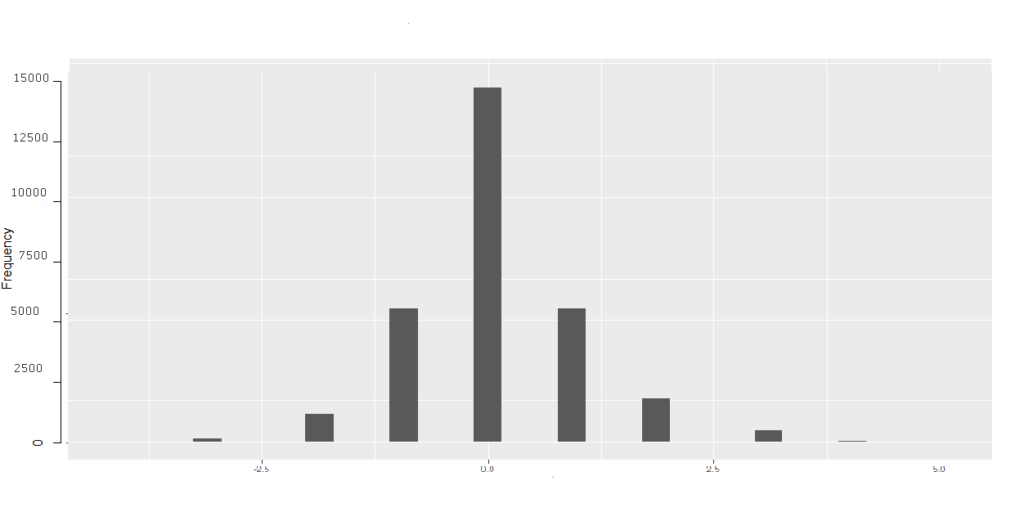
I
Istogramma dello score
code:
qplot(alitalia.scores$score)

Slide 20
Struttura dell’analisi
04
j
Analysis
Per ogni compagnia aerea in analisi, forniamo un grafo per confrontare il customer satisfaction
03
9
Score per tweet
Per ciascun tweet estratto relative ad una specifica compagnia, assegniamo uno score basato sulla sentiment word list
02
D
Load sentiment word lists
Inseriamo la lista delle parole considerate positive e quella delle negative, ci servirà per l’analisi
01
a
Ricerca per tag su twitter
Per ogni compagnia, usiamo come tag il brad (e.g. @Alitalia) ed estraiamo tutti I commenti

Slide 21
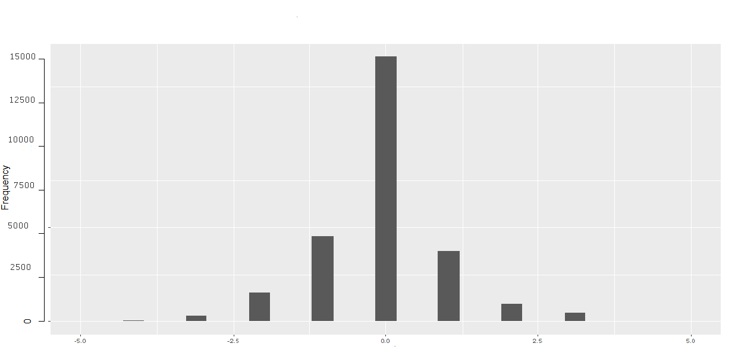
I
Ryanair score

Slide 22
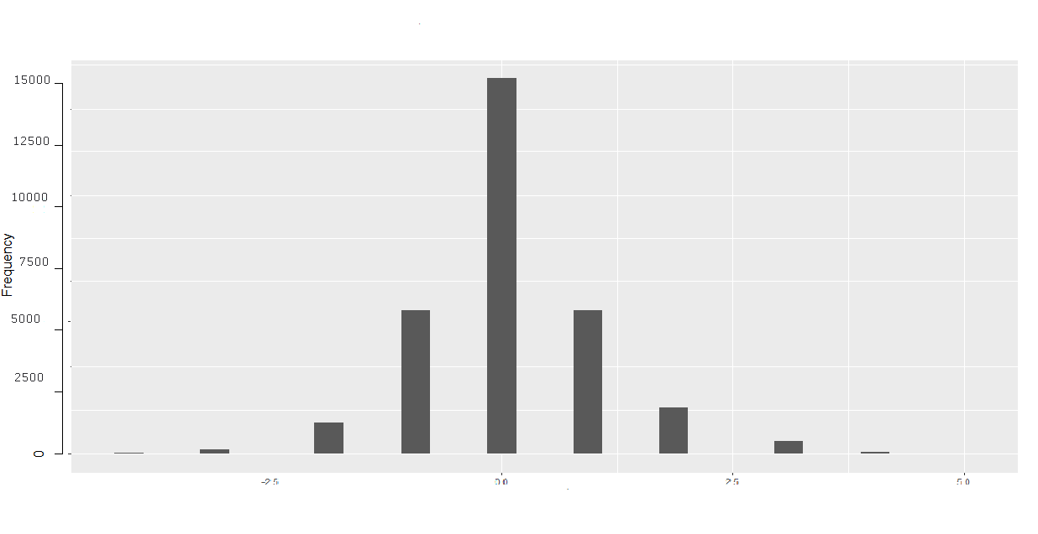
I
Easyjet score

Slide 23
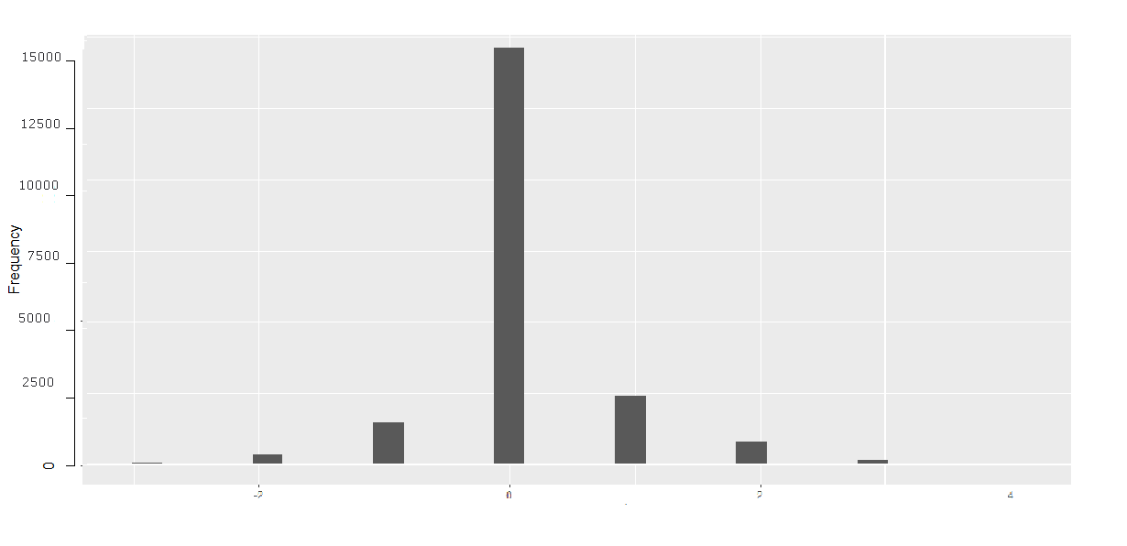
I
Turkish Airlines

Slide 24
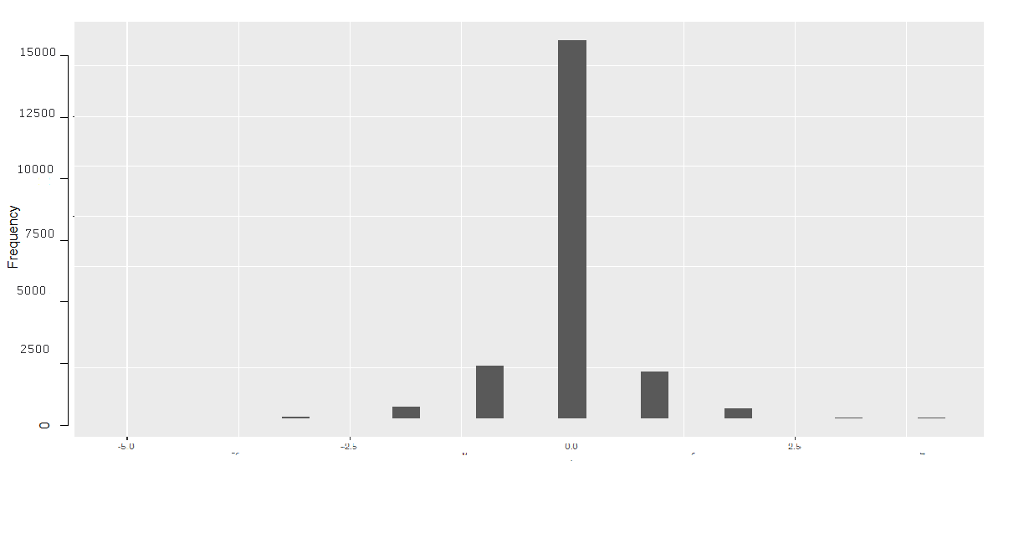
I
Lufthansa score

Slide 25
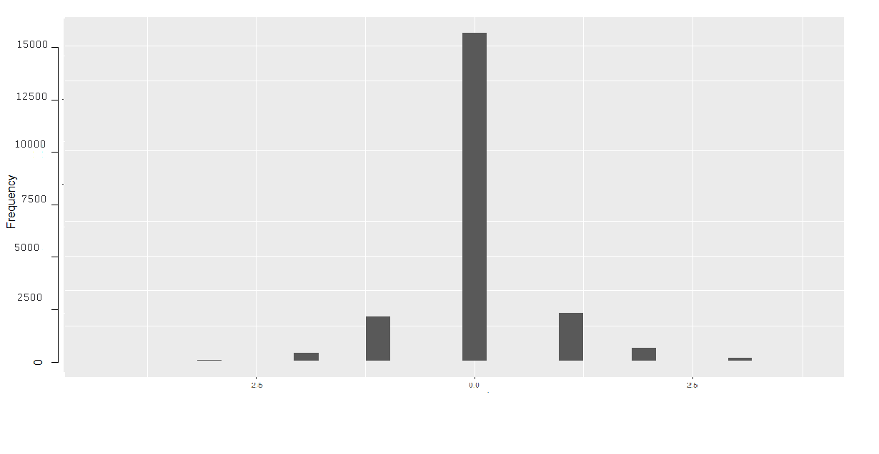
I
Air france score

Slide 26
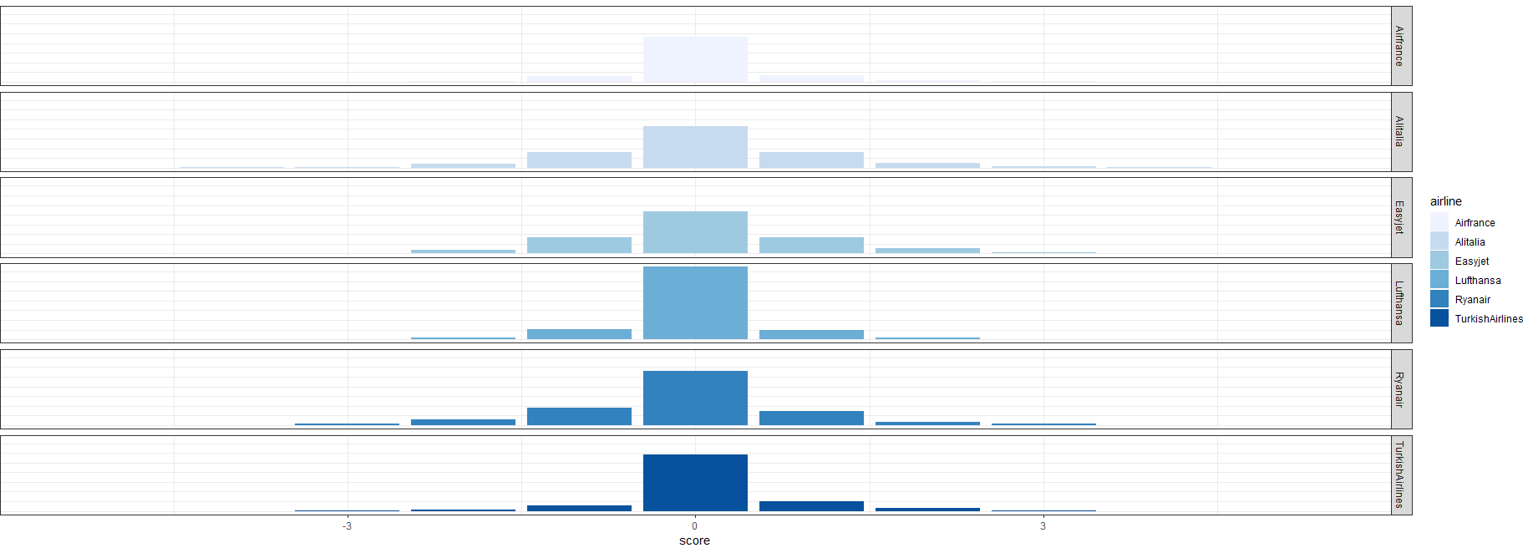
I
CONFRONTIAMO
Codice:
all.scores=rbind(alitalia.scores,ryanair.scores,easyjet.scores,turkishairlines.scores,lufthansa.scores,airfrance.scores)
ggplot(data=all.scores) +
geom_bar(mapping=aes(x=score,fill=airline),bindwidth=1)+
facet_grid(airline~.)+
theme_bw()+scale_fill_brewer()

Slide 27
Notiamo che nonostante il Prezzo dei biglietti notevolmente più alto dei competitors, la customer satisfaction resta invariata
Siamo ancora sicuri che chi scelga Alitalia, scelga il servizio e non il Prezzo?
Forse è arrivata ora che Alitalia decida cosa voglia essere, una compagnia di bandiera, una low cost oppure una compagnia che mira alla qualità del servizio.
COSA?

Slide 28
GRAZIE MILLE PER IL TEMPO
Armando Ferrara
Saluti
l
website
ferrara.link
Contact
armando@ferrara.link
a

